Slide 1
Программа наставничества
"Учитель в начале пути"
Администрация города Улан-Удэ
Комитет по образованию г. Улан-Удэ
Муниципальное общеобразовательное учреждение
«Средняя общеобразовательная школа № 44»

Slide 2
Пояснительная записка
Современной школе нужен профессионально-компетентный, самостоятельно мыслящий педагог, психологически и технологически готовый к реализации гуманистических ценностей на практике, к осмысленному включению в инновационные процессы. Начинающим учителям необходима профессиональная помощь в овладении педагогическим мастерством, в освоении функциональных обязанностей учителя, воспитателя, классного руководителя. Необходимо создавать ситуацию успешности работы молодого учителя, способствовать развитию его личности на основе диагностической информации о динамике роста его профессионализма, способствовать формированию индивидуального стиля его деятельности. Профессиональная помощь необходима не только молодым, начинающим педагогам, но и вновь прибывшим в конкретное образовательное учреждение учителям. Нужно помочь им адаптироваться в новых условиях, ознакомить их с учительской документацией, которую им необходимо разрабатывать и вести в данном учреждении, а также оказывать методическую помощь в работе.
Решению этих стратегических задач будет способствовать создание гибкой и мобильной системы наставничества, способной оптимизировать процесс профессионального становления молодого педагога и вновь прибывшему учителю, сформировать у них мотивацию к самосовершенствованию, саморазвитию, самореализации.

Slide 3
Цель наставничества:
максимально полное раскрытие потенциала личности наставляемого, необходимое для успешной личной и профессиональной самореализации в современных условиях неопределенности, создание условий для формирования эффективной системы поддержки, самоопределения и профессиональной ориентации молодых и вновь прибывших специалистов, проживающих на территории РФ.

Slide 4
Задачи:
1)Адаптировать молодых и вновь прибывших специалистов для вхождения в полноценный рабочий режим школы через освоение норм, требований и традиций гимназии и с целью закрепления их в образовательной организации.
2)Выявить склонности, потребности, возможности и трудности в работе наставляемых педагогов через беседы и наблюдения.
3)Спланировать систему мероприятий для передачи навыков, знаний, формирования ценностей у педагогов с целью повышения личностного и профессионального уровня наставляемых, а также качества обучения младших школьников.
4)Ежегодно отслеживать динамику развития профессиональной деятельности каждого наставляемого педагога.
5)Оценить результаты программы и ее эффективность

Slide 5
Кадровое обеспечение
Кадровая система:
Наставляемый - участник программы, который через взаимодействие с наставником и при его помощи и поддержке решает конкретные жизненные задачи, личные и профессиональные, приобретает новый опыт и развивает новые навыки и компетенции.
2. Наставник - участник программы, имеющий успешный опыт в достижении жизненного результата, личностного и профессионального, способный и готовый поделиться этим опытом и навыками, необходимыми для поддержки процессов самореализации и самосовершенствования наставляемого.
3. Куратор - сотрудник образовательной организации, который отвечает за организацию всего цикла программы наставничества.

Slide 6
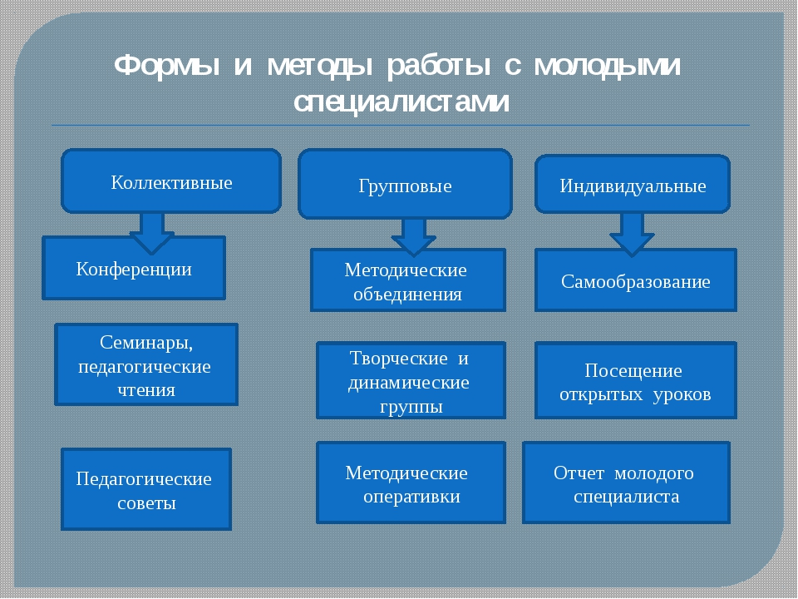

Slide 7
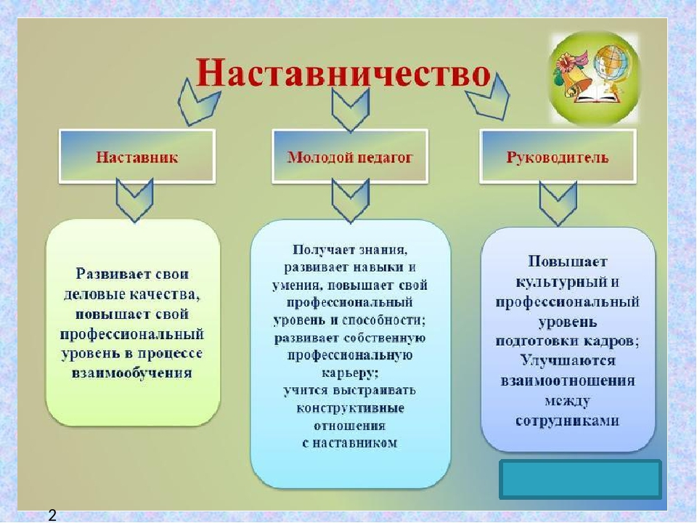

Slide 8
Ожидаемый результат:
Активное включение молодого учителя в учебно-воспитательную работу с учащимися;
Повышение профессиональной компетентности и мастерства молодых педагогов;
Снижение текучести кадров;
Разработка индивидуальных программ по управлению молодыми педагогами для правильного повышения их самообразования, самооценки и саморазвития.

Slide 9
Спасибо за внимание!!!

